Slide 1
IT in PE
網上學習平台
教師使用手冊
教育局 課程發展處體育組
2020年7月

Slide 2
使用網上學習平台 - 教學步驟
建立課堂 p. 3 – 8
把其他學生/ 教師加入課室 p.9 – 13
透過課程編碼加入學生 p.14 – 17
加入影片 p.18 – 23
建立及批改作業 p.24 – 29
建立自評及互評 p.30 – 32
學生在進行網上學習時應有的態度 p.33

Slide 3


Slide 4
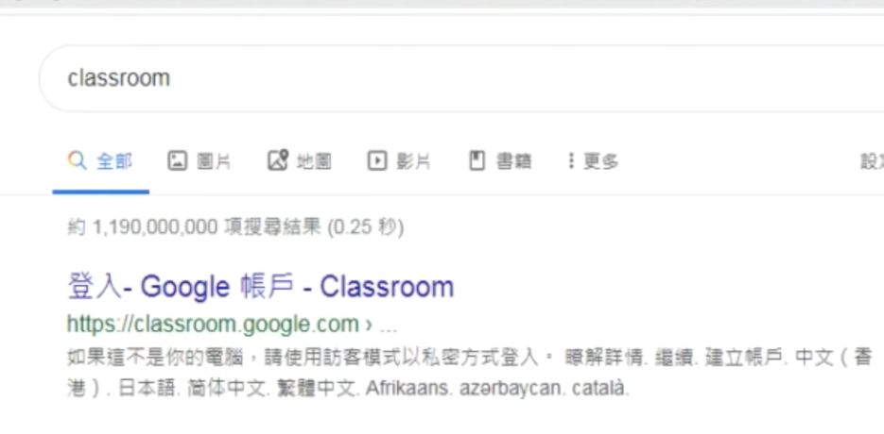
以Google帳戶登入網上學習平台
(如學校已設立google classroom, 請利用學校google 帳戶登入)

Slide 5
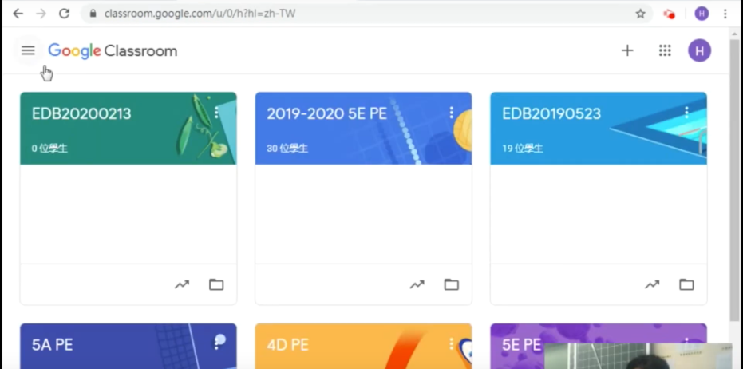
登入後便出現此畫面
首次使用者會詢問您身份是老師還是學生，請選老師。

Slide 6
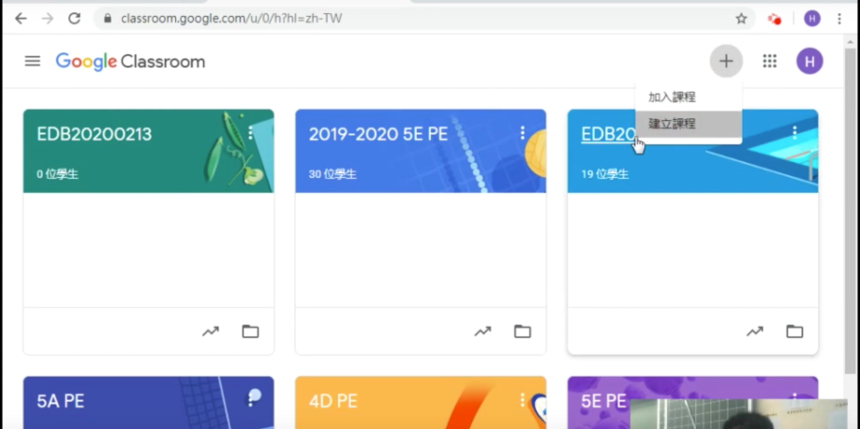
於右上角按 “+”，再按 “建立課程”

Slide 7
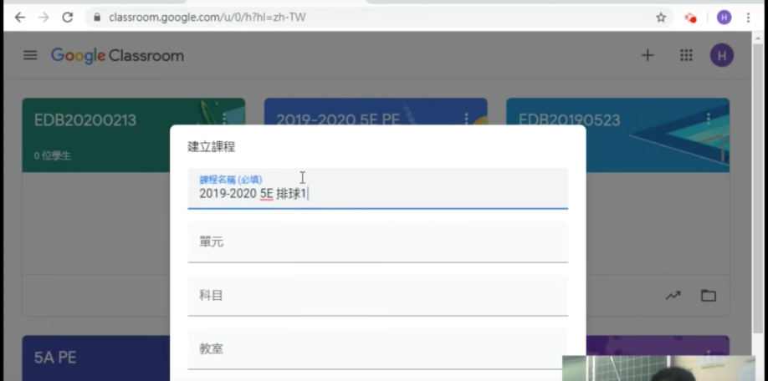
於 “課程名稱”中填入適當名稱
*建議填上年份及班別和單元名稱, 因所有資料均可一直保留

Slide 8
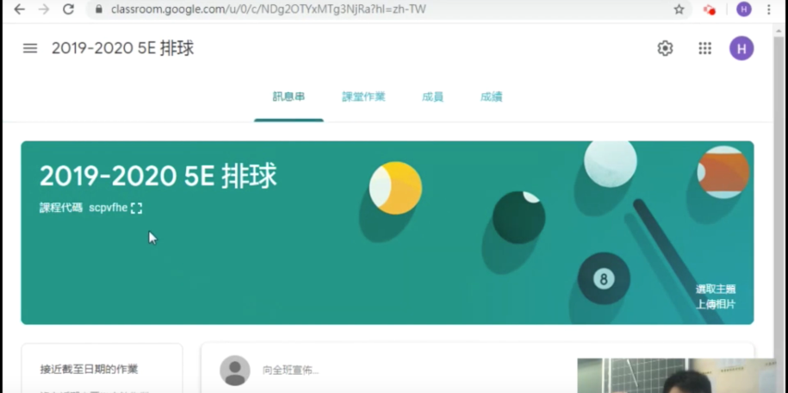
建立後便會出現此頁面
於 “訊息串”頁面中的 “向全班宣佈”中打入任何想與群組分享之訊息

Slide 9
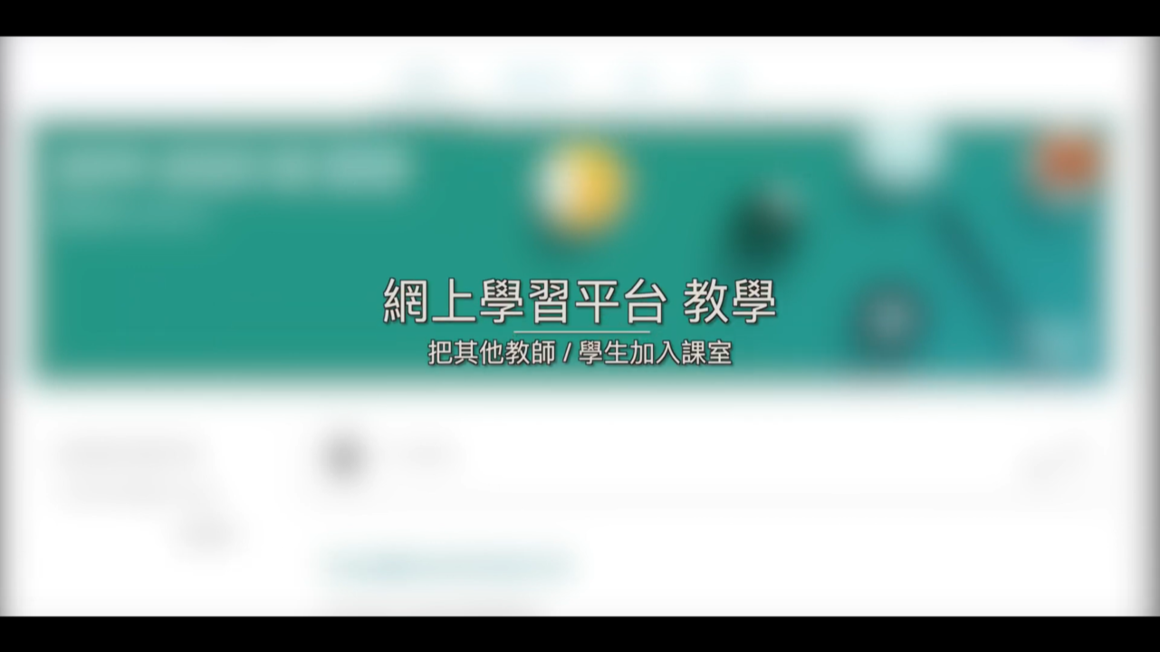

Slide 10
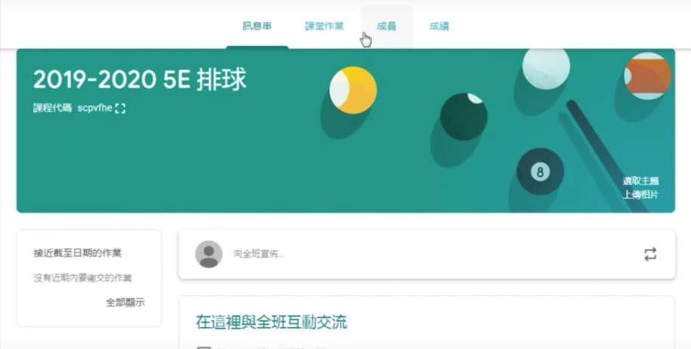
在頁面頂端按 “成員”以加入老師及學生

Slide 11
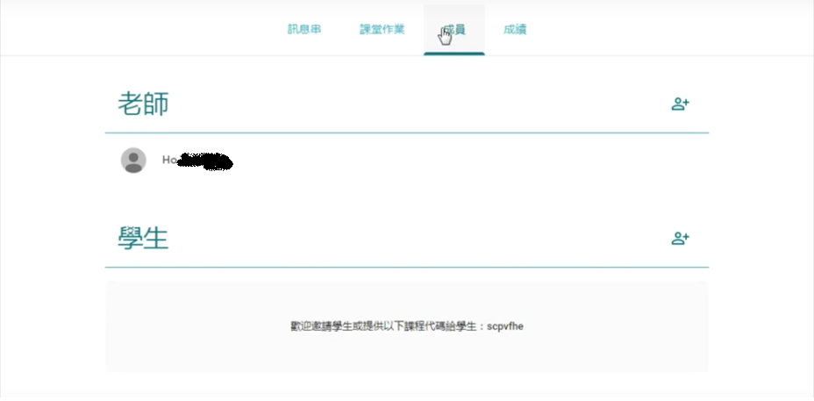
分別於 老師 及 學生 欄位中加入成員

Slide 12
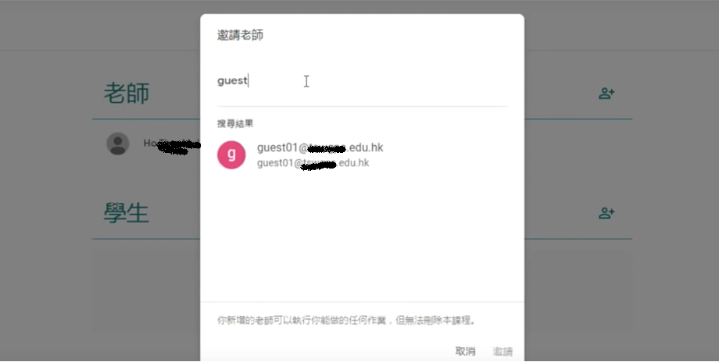
輸入老師/ 學生電郵以加入此群組

Slide 13
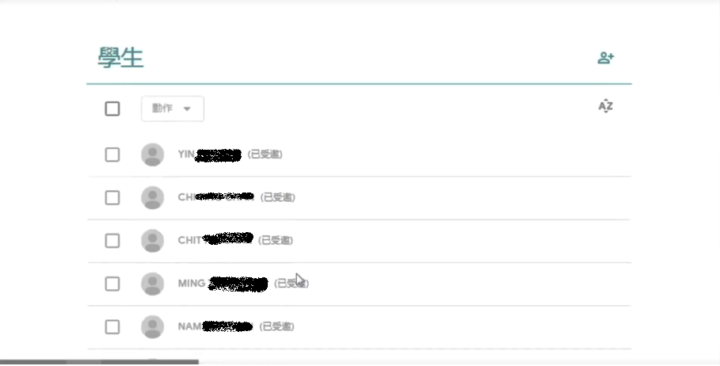
加入後會出現成員清單並顯示已受邀
受邀者以電郵確認接受邀請便可加入於群組中

Slide 14


Slide 15
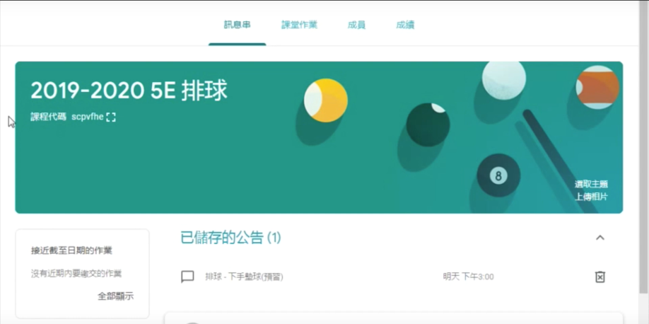
若學生仍然未能加入群組，可以課程代碼加入

Slide 16
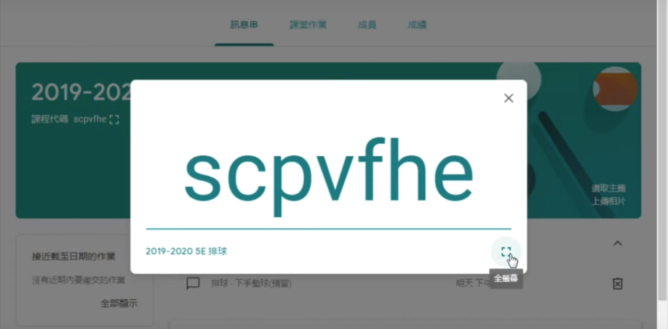
可點撃以放大

Slide 17
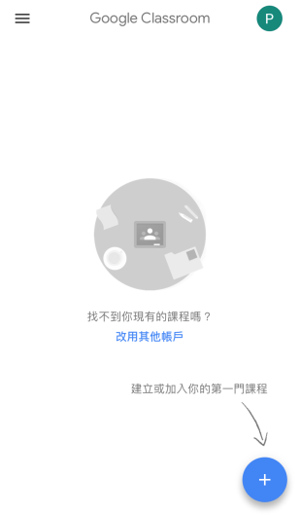
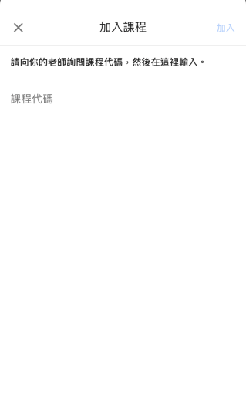
學生登入網上學習平台後按 “+”並輸入老師所提供之課程代碼

Slide 18
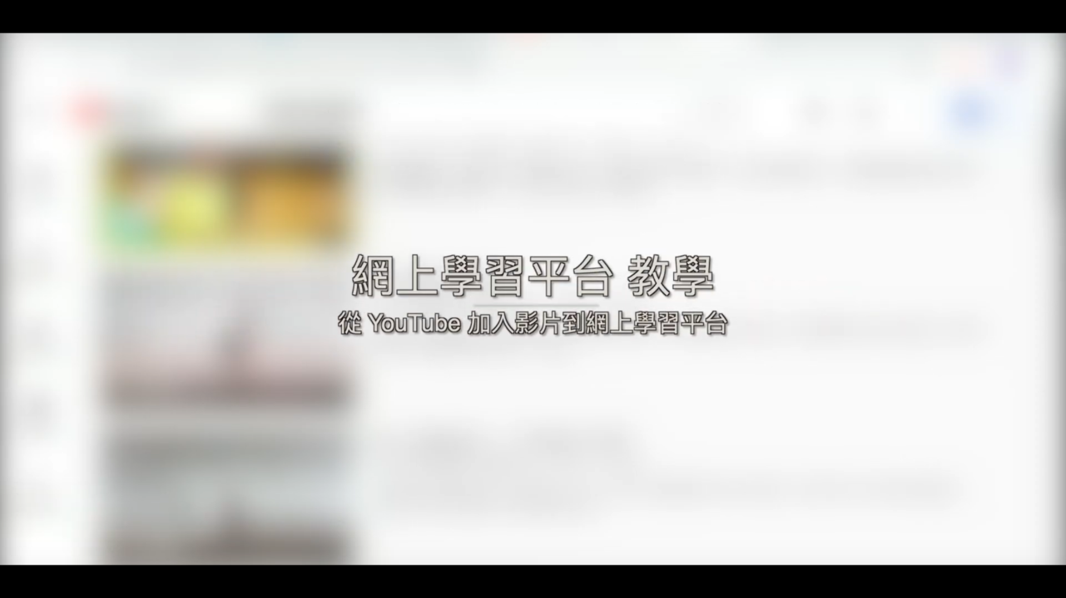

Slide 19
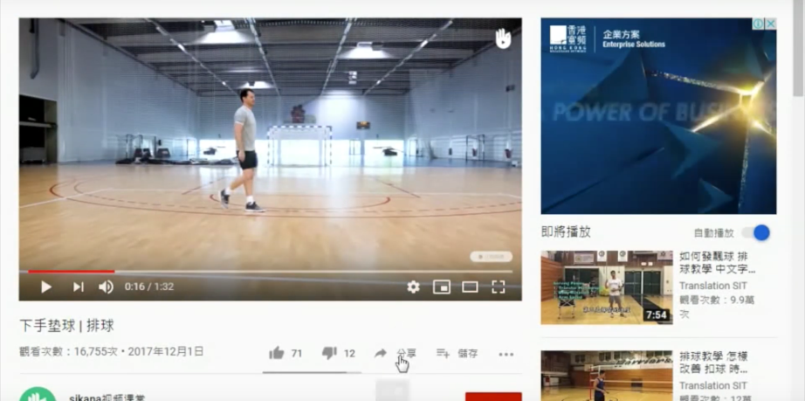
若想於群組中加入影片，需先於youtube中揀選合適影片並按 “分享”

Slide 20
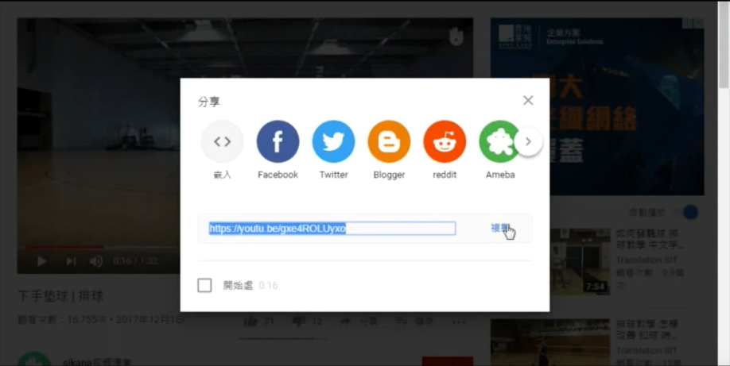
按 “複製” 以複製連結並張貼於網上學習平台中

Slide 21
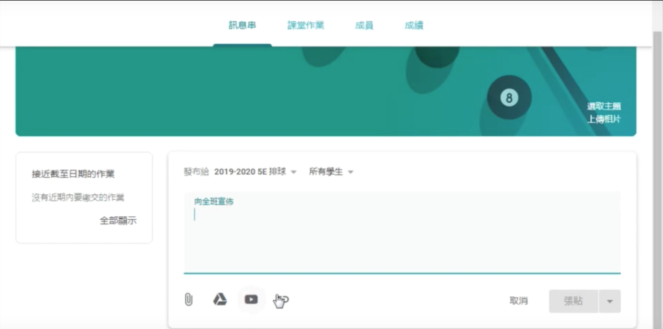
於網上學習平台訊息串頁面中點選 “向全班宣佈”並按此制

Slide 22
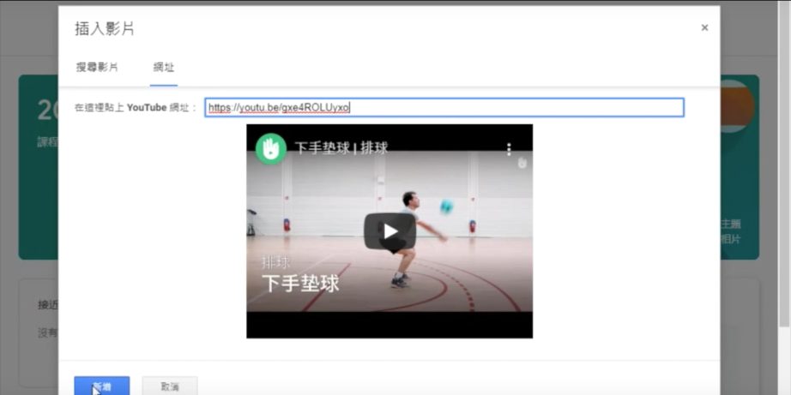
貼上YouTube連結，並按 “新增”

Slide 23
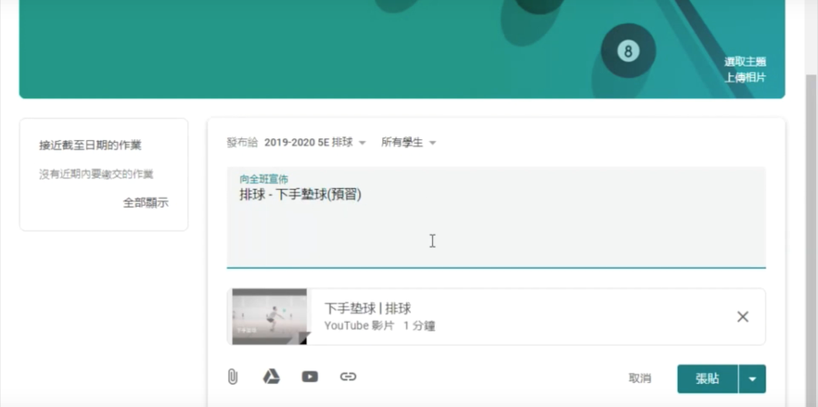
可於文字欄位輸入有關資料，並按 “張貼”便可

Slide 24
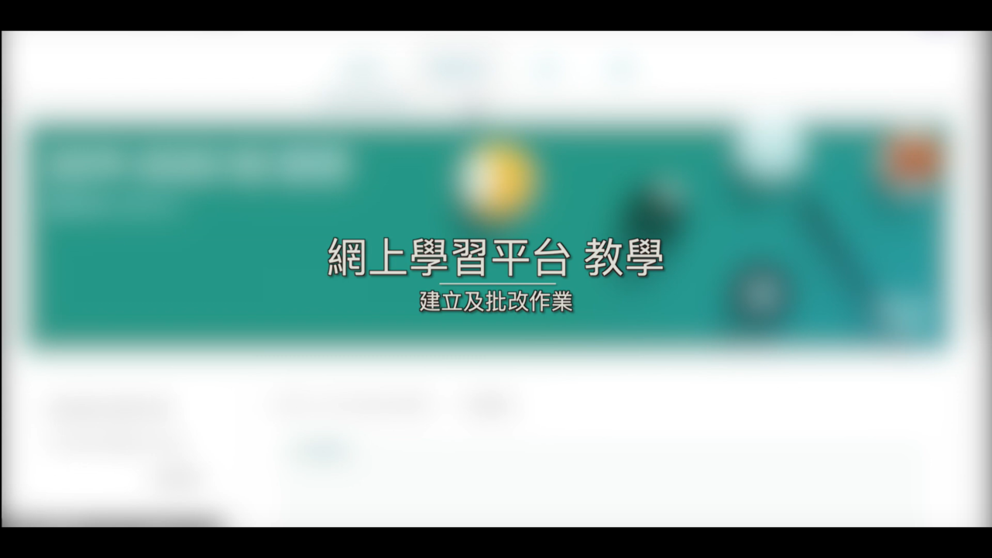

Slide 25
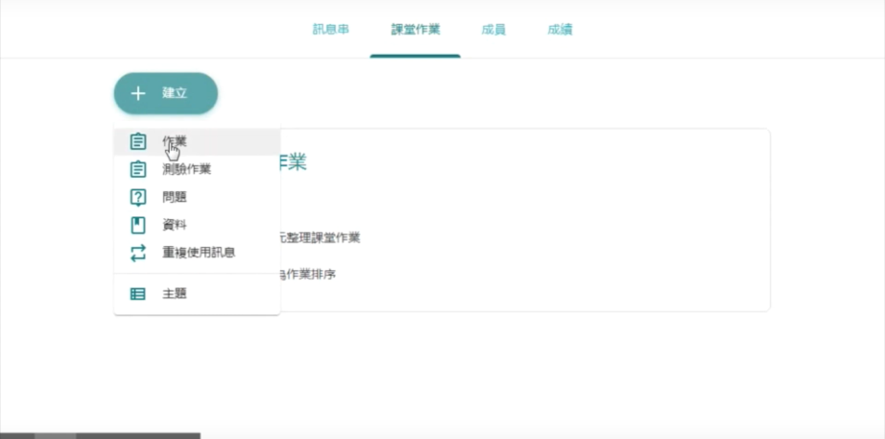
於網上學習平台頁面頂端按 “課堂作業”
1
2
3
再按 “ + 建立” 及 “作業”

Slide 26
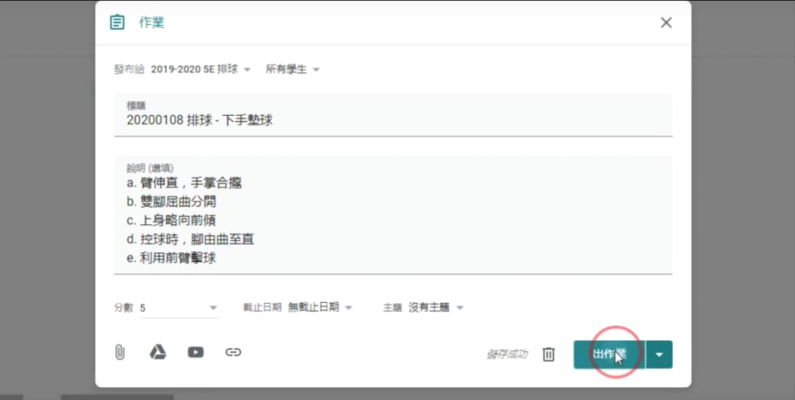
輸入標題、內容、分數(滿分)及截止日期
也可於作業中加入附件、影片或任何連結等，最後按 “出作業”

Slide 27
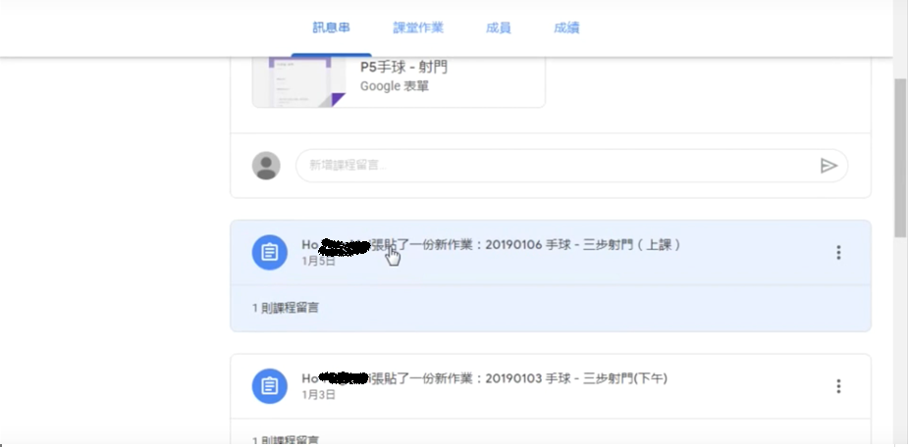
若要批改作業，則需按訊息串中所張貼的訊息

Slide 28
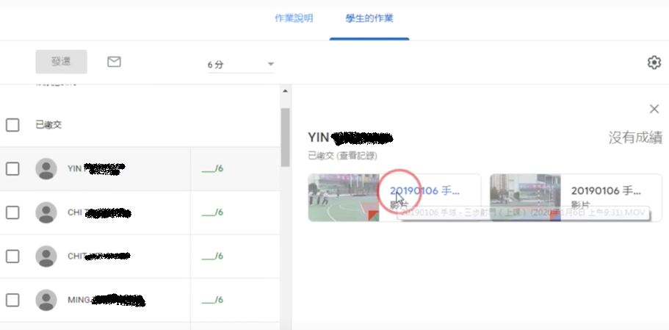
點選學生名稱及選取學生作業

Slide 29
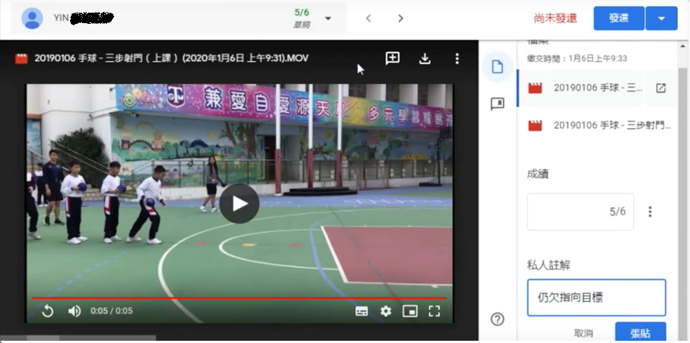
老師核對作業後可於右方輸入成績及評語，然後按 “發還”

Slide 30
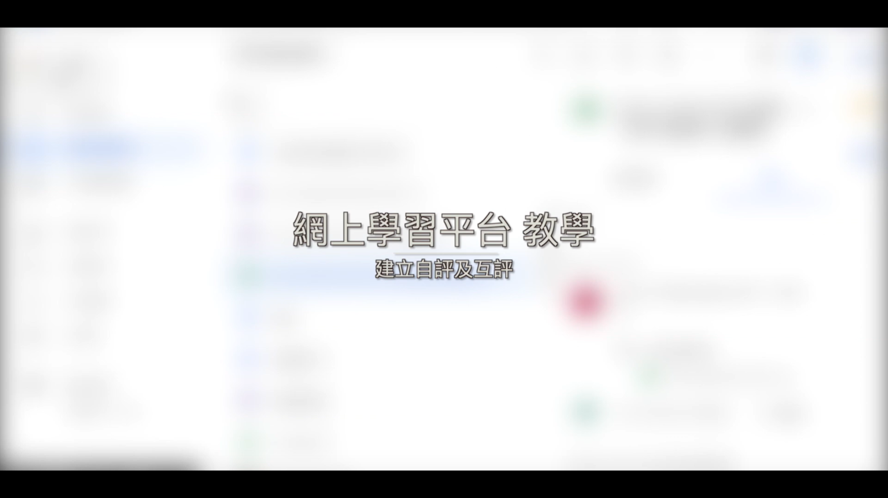

Slide 31
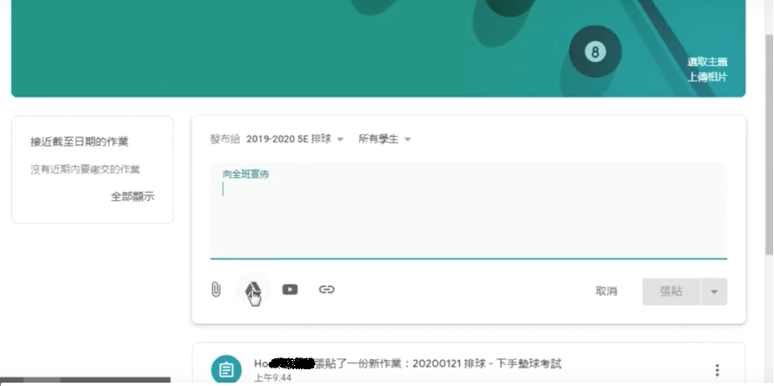
於 “訊息串”的 “向全班宣佈”中點選Google Drive圖示

Slide 32
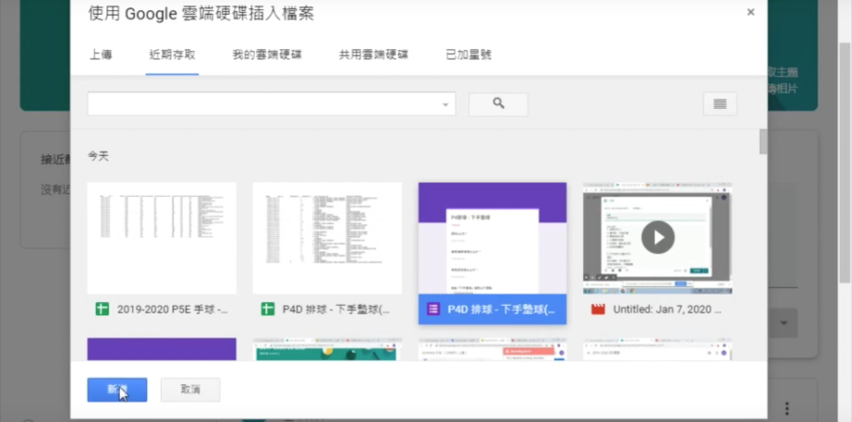
於Google Drive中點選已設立的Google Form

Slide 33
學生在進行網上學習時應有的態度和行為
提示學生
  在發表意見時，不要發送或轉發可能會令人難堪、傷害別人、或影響別人的圖片和信息。
  在進行自評及互評時，如果有人持不同意見或反對我的觀點，應尊重他/她和禮貌地作出回應
  不要張貼可能會傷害自己、讓自己難堪、或會損害自己將來的照片或資訊，例如不適當的圖片及錄像。
  不要在學習平台內拿取任何人的個人資料，並轉發到其他網絡平台，以此來傷害他們的名聲。
  其他教師的提點

Slide 34
鳴謝
天水圍官立小學 梅浩庭老師
香港教育大學 健康與體育學系 助理教授 周志清博士

